Slide 1
Печенгский район
Здесь начинается российская Арктика

Slide 2
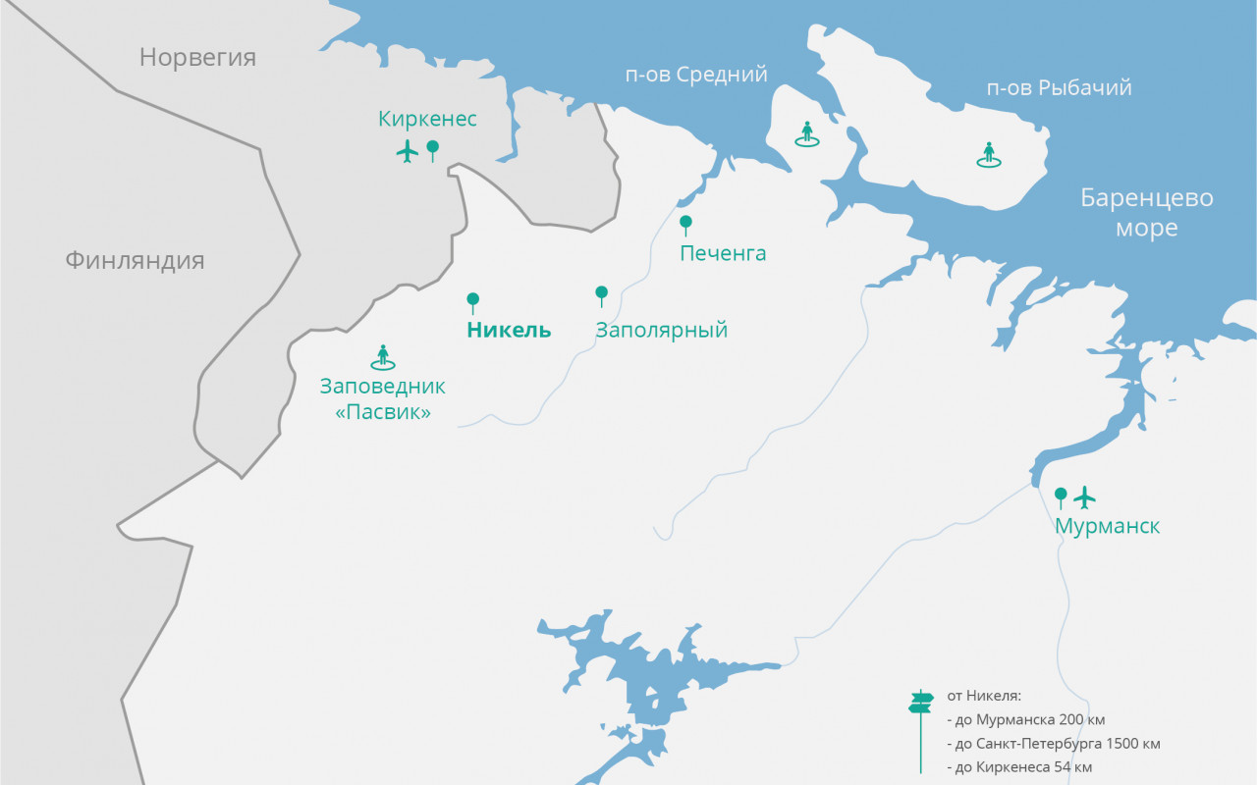
На границе Русского Севера
Печенгский муниципальный округ (ранее Печенгский район) находится за полярным кругом, в Мурманской области. От Кольского района его отделяет река Титовка, административным центром является поселок городского типа Никель. На западе округ граничит со скандинавскими странами — Норвегией и Финляндией, известными своими живописными видами и экологически чистыми зонами. Границы расположены всего в нескольких десятках километров от Никеля.

Slide 3
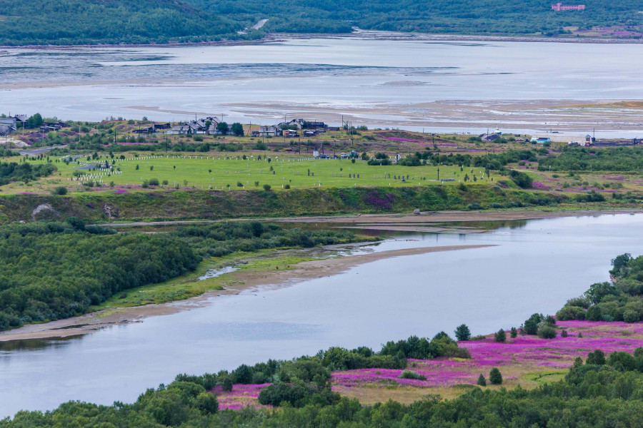
Условия
Территория Печенги богата многочисленными водоемами. Климат в районе умеренный, хотя характеризуется сильной изменчивостью, сильно подвержен влиянию теплого Северо-Атлантического течения (Гольфстрим). Средняя температура зимой в Печенге -10,8 градусов, летом +12,3.

Slide 4
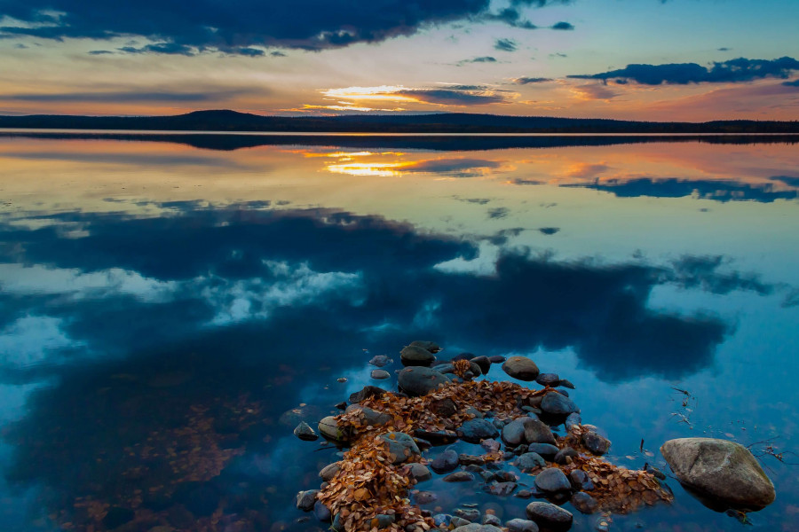
Немного истории
Печенгский район — это уникальное место нашей страны, со своей богатой историей. Это место Русского Севера, в которой по сей день пересекаются разные культуры. Русскоязычной большая часть района стала лишь в XVI веке, благодаря инициативе со стороны православного подвижника Трифона Печенгского.
Разнообразие народов, некогда заселявших эту территорию, по-настоящему удивляет: это и воинствующие викинги, что плыли до полуострова на кораблях; отважные поморы, чьи общины до сих пор можно встретить на Русском Севере, и саамы - финно-угорская общность с удивительными традициями, языком, ремеслом и религией.

Slide 5

Герб муниципального образования Печенгский район Мурманской области
Геральдика:
В лазоревом поле, с семикратно пересечённым червлёным и зелёным широким правым краем, над тремя возникающими снизу и по сторонам чёрными, с заснеженными серебром вершинами и склонами, горами (левая впереди, а правая - позади других) серебряный наклонённый тигель (ковш), изливающий золотой поток, уходящий за вершину правой горы, сопровождаемый вверху отвлечённым золотым сиянием.

Slide 6

Флаг муниципального образования Печенгский район Мурманской области
Прямоугольное полотнище с отношением ширины к длине 2:3, воспроизводящее композицию герба Печенгского района в синем, черном, красном, зеленом, белом и желтом цветах.
Флаг воспроизводит композицию и символику герба района.
Утвержден решением Совета депутатов Печенгского района от 14 сентября 2018 года № 347 как флаг Печенгского района.

Slide 7
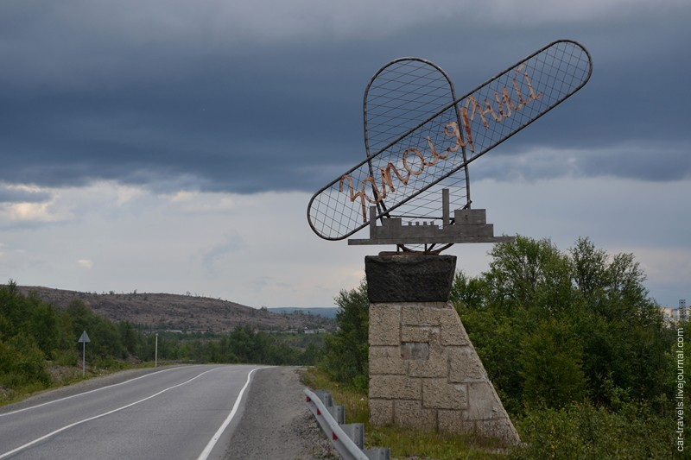
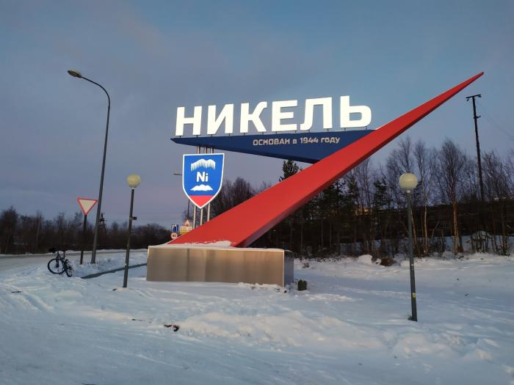
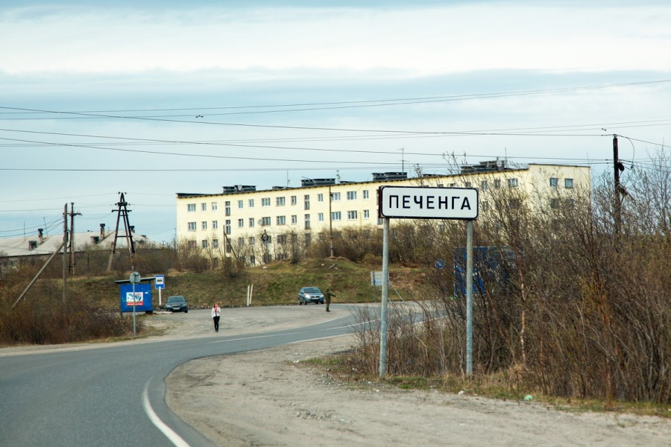
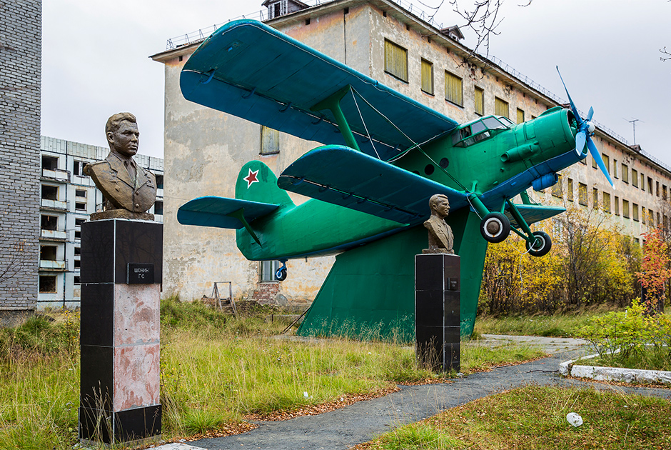
Муниципальные образования Печенгского района
Печенгский район Мурманской области включает: городских поселений – 3, сельских поселений - 1.
Заполярный, Никель, Печенга, Корзуново.

Slide 8


Заполярный
Герб муниципального образования г. Заполярный
Флаг муниципального образования г. Заполярный

Slide 9

Никель
Герб муниципального образования г. Никель.
Представляет собой геральдический варяжский щит, пересеченный в соотношении 4/1.
Верхняя часть лазоревого цвета – символ чести, славы, преданности, истины, красоты, добродетели и чистого неба.
Нижняя часть (оконечность) червленого цвета – символ солнца, жизнеутверждающей силы, красоты.

Slide 10

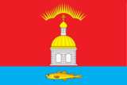
Печенга
Герб муниципального образования г. Печенга
"В червленом поле с узкой включенной лазоревой оконечностью, обремененной золотой треской, серебряная часовня (о двух таковых же окнах) с золотым куполом, серебряным барабаном, золотой, увенчанной восьмиконечным крестом, главкой, сопровожденная вверху золотым северным сиянием в виде лучей".

Slide 11


Корзуново
Герб муниципального образования с. Корзуново
Флаг муниципального образования с. Корзуново

Slide 12
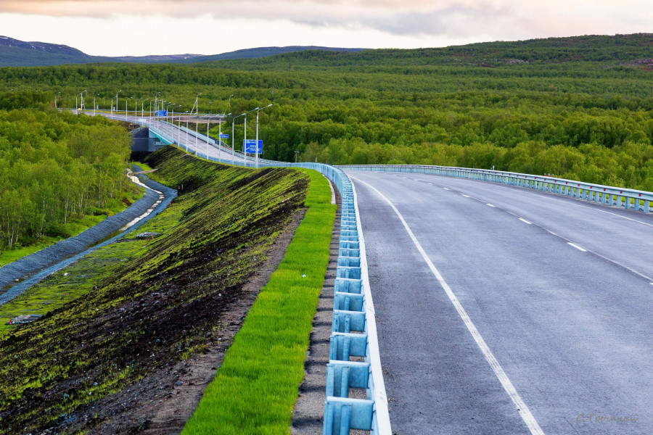
Уникальные особенности Заполярья
Со временем в этой местности творятся настоящие чудеса: в посёлке Раякоски пересекаются сразу три часовых пояса. В весенне-летний же период все достопримечательности Печенгского района можно наблюдать даже ночью: полярные дни надолго скроют темноту от людского глаза, в осенне-зимний период полуостров погружается во тьму и радует жителей и гостей северными сияниями.

Slide 13
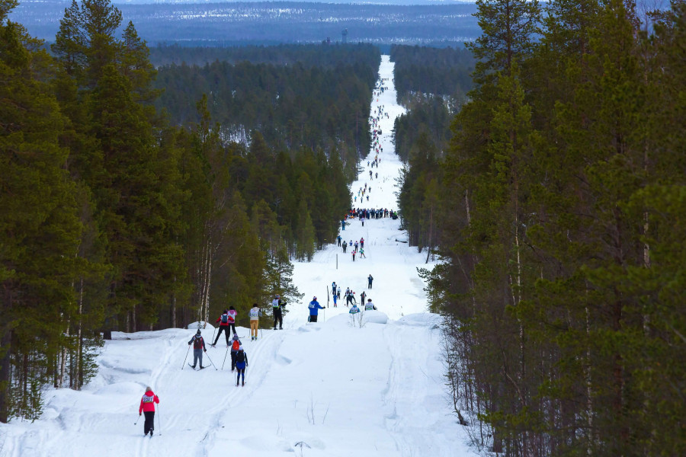
Развлечения нашего края
Особую популярность Печенгский округ имеет среди любителей лыжного спорта: здесь каждый год, в начале весны проходит традиционная массовая лыжная гонка «Лыжня дружбы». Двенадцатикилометровая трасса гонки проложена через границы трех стран, финишная точка - их пересечение. Эта гонка - настоящий праздник для жителей Баренц-региона, символизирующий дружбу спортсменов разных стран.
Поселок Корзуново окажется настоящей находкой для ценителя дрэг-рейсинга: на взлетно-посадочной полосе аэродрома, откуда Гагарин взлетал на истребителе, проводятся соревнования под названием «Гонки на автомобилях на 402 метра "Гагарин-рейс"».
И конечно, не стоит забывать, что Печенга - самое место для любителей рыболовства. В этом районе встречаются самые различные виды рыб: от форели до щуки. А в летний период времени реки Печенга и Титовка открыты для лицензированного лова лосося.

Slide 14
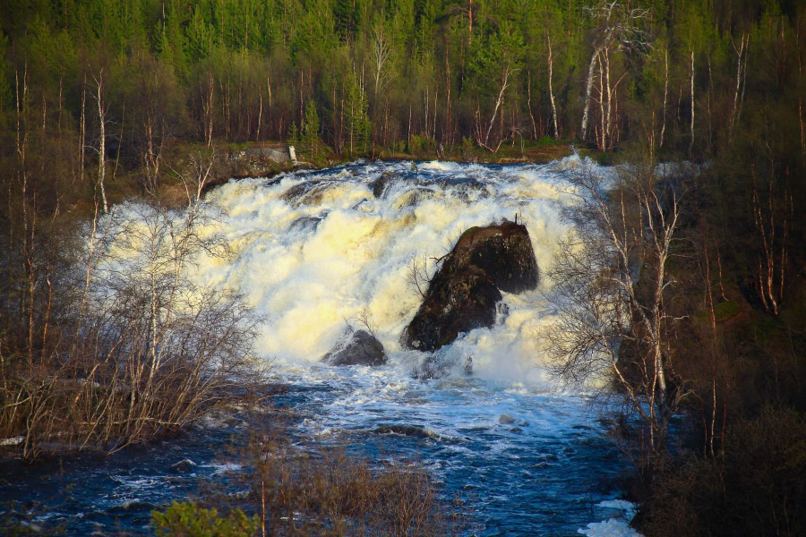
Культурные и природные достопримечательности
Печенгский округ способен удивить разнообразием уникальных и интересных мест: одни лишь полуострова Рыбачий и Средний не оставят равнодушным любого, кто увидит их просторы, панорамный вид на Баренцево море и знаменитые, мистические скалы, которые жители называют «братьями».
Не менее прекрасен другой памятник природы, находящийся неподалеку от пгт. Никель, — речной водопад Шуонийоки (на фото), признанный одним из самых живописных мест в Мурманской области. Здесь же, на границе с Норвегией и Финляндией, располагается охраняемый заповедник «Пасвик», являющийся самым чистым международным парком в Европе. В поселке Луостари можно наблюдать третье возрождение Свято-Троицкого монастыря, основанного Трифоном Печенгским, а при школе п. Корзуново находится музей, посвященный первому в мире космонавту: в домике можно будет наблюдать подарки и личные вещи Юрия Гагарина.

Slide 15
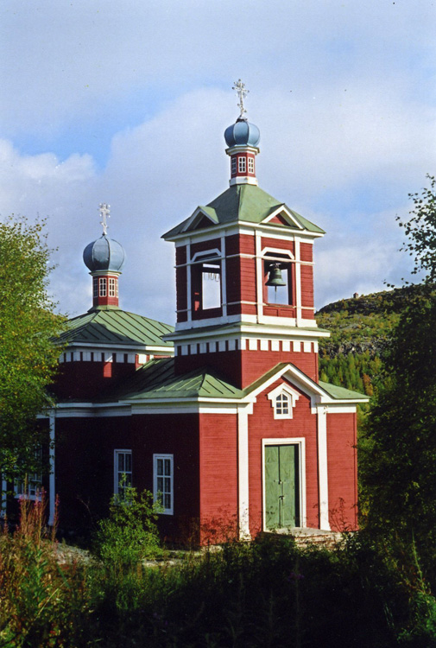
Трифонов-Печенгский мужской монастырь
Является самой северной в мире православной обителью. Основан в 1533 году, многократно разорялся и горел. После последнего пожара (2007 г.), началось восстановление монастыря на месте его первоначального расположения, в посёлке Луостари (в переводе с финского - монастырь). Монастырь возводится исключительно из дерева, в соответствии со старыми русскими традициями.
Адрес: посёлок Луостари, Печенгского района.

Slide 16
Памятник Бабикову Михаилу Васильевичу
К началу 1942 года гитлеровцы на Кольском полуострове были остановлены по всему фронту. Немецкое командование решило использовать апрельскую погоду, чтобы все-таки выйти к Кировской железной дороге, отрезать мурманский порт от «большой земли» и лишить страну помощи союзников. Три погранзаставы приняли на себя удар трехтысячного отряда, бесстрашно встав на пути врага. Героическую страницу в историю Рестикентского погранотряда вписали пограничники 6-й заставы под командованием старшего лейтенанта Ивана Халатина. Они держались четверо суток, выполняя приказ: «Ни шагу назад!». На пятые сутки почти все погибли. Только пулеметчик ефрейтор Михаил Бабиков, несколько раз раненый, продолжал разить врага. Когда кончились патроны, в ход пошли гранаты. Последней гранатой Бабиков подорвал себя и наседавших фашистов... Михаил Васильевич Бабиков посмертно награжден орденом Ленина. Его именем названы улица в Мурманске, пограничная застава Никельского отряда, а в городе Заполярном установлен памятник.
Адрес: г. Заполярный Печенгского района.

Slide 17
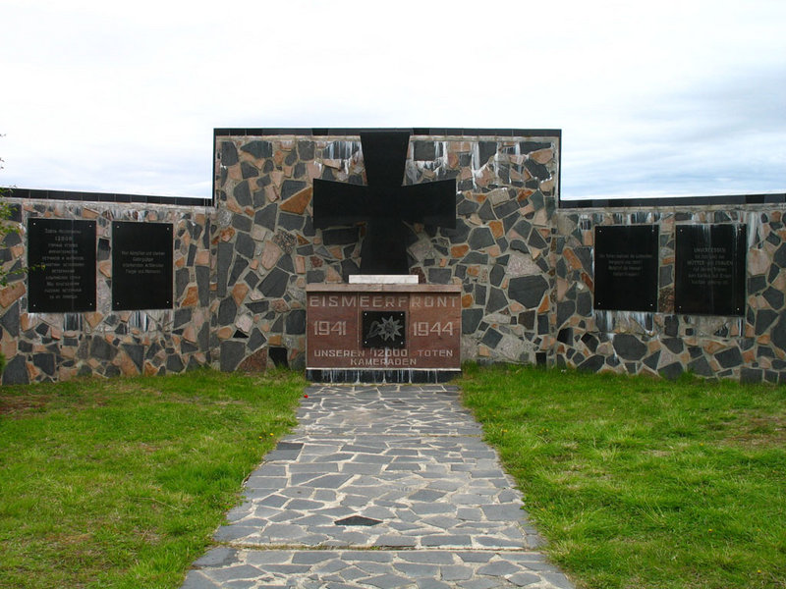
Немецкое военное кладбище в Печенге
Погибших немцев находили и хоронили на протяжении всей советской эпохи, как говорят, в безымянных могилах под звездой.
Создание мемориала началось в 1991 году по инициативе Австрии, а на его открытии присутствовали ветераны с обеих сторон. «Здесь похоронены 12000 горных егерей, инфантеристов, лётчиков и матросов.
Памятник установлен ветеранами альпийских стран. Мы благодарим русских ветеранов за помощь». На камнях мелким шрифтом с обеих сторон бесконечные списки немецких солдат. Для каждого из них полное имя, дата рождения и дата смерти.

Slide 18
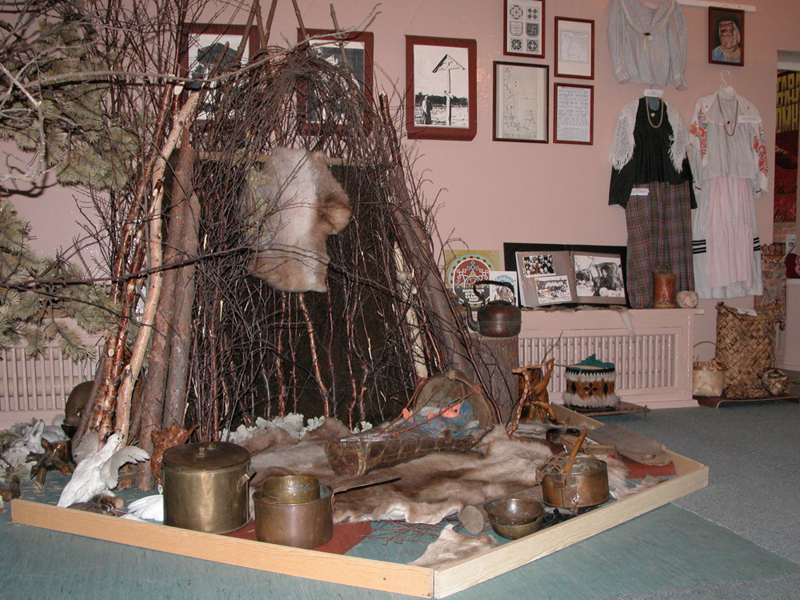
Музей истории Печенгского района
Открыт в 1988 году. Музей располагает интересными экспонатами по истории края, в том числе по событиям Великой Отечественной войны, истории Печенгского монастыря, основанного в 16 в. святым Трифоном, быту саамов, первым космическим полетам Юрия Гагарина, а также экспонатами по современному развитию района.
Адрес: пос. Никель, ул. Печенгская, д. 1/А

Slide 19
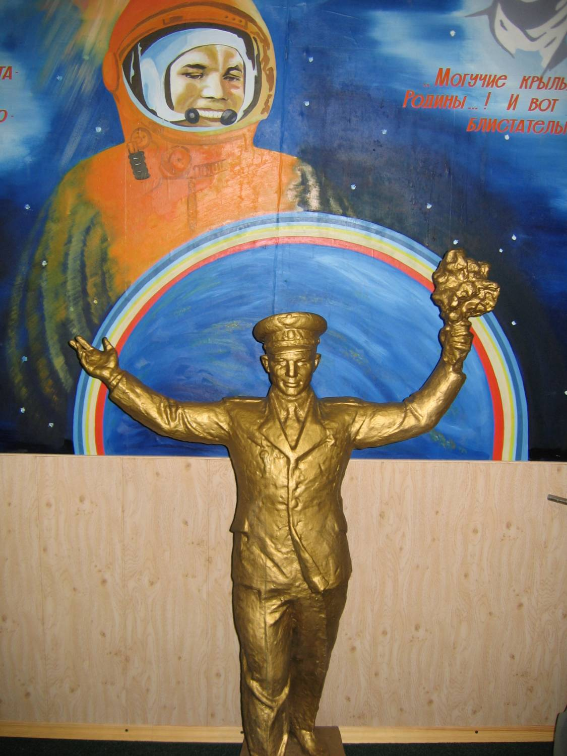
Дом-музей Юрия Гагарина в Корзуново
Небольшой музей в пос. Корзуново Мурманской области. Посвящен Юрию Гагарину, первому космонавту Земли. Был создан 7 сентября 1991 года по инициативе подполковника Сергея Михайловича Семёнова.
В 2003 г. здание музея передано школе, сейчас официально это школьный музей. Экспонаты собираются учащимися, есть некоторое количество оставшихся со времен службы самого Гагарина в Заполярье. В музее также есть «зал воинской славы», посвященный защите Заполярья от нацистских захватчиков во время Второй мировой войны

Slide 20
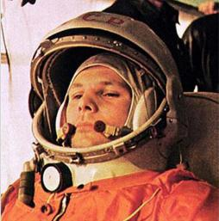
Известные люди Печенгского района
Мурманская область, Печенгский район, населенный пункт Луостари
В 1957-1960 годах лейтенант Гагарин служил в 769-м истребительном авиационном полку 122-й истребительной авиационной дивизии ВВС Северного флота, базировавшемся на аэродроме в Луостари.

Slide 21
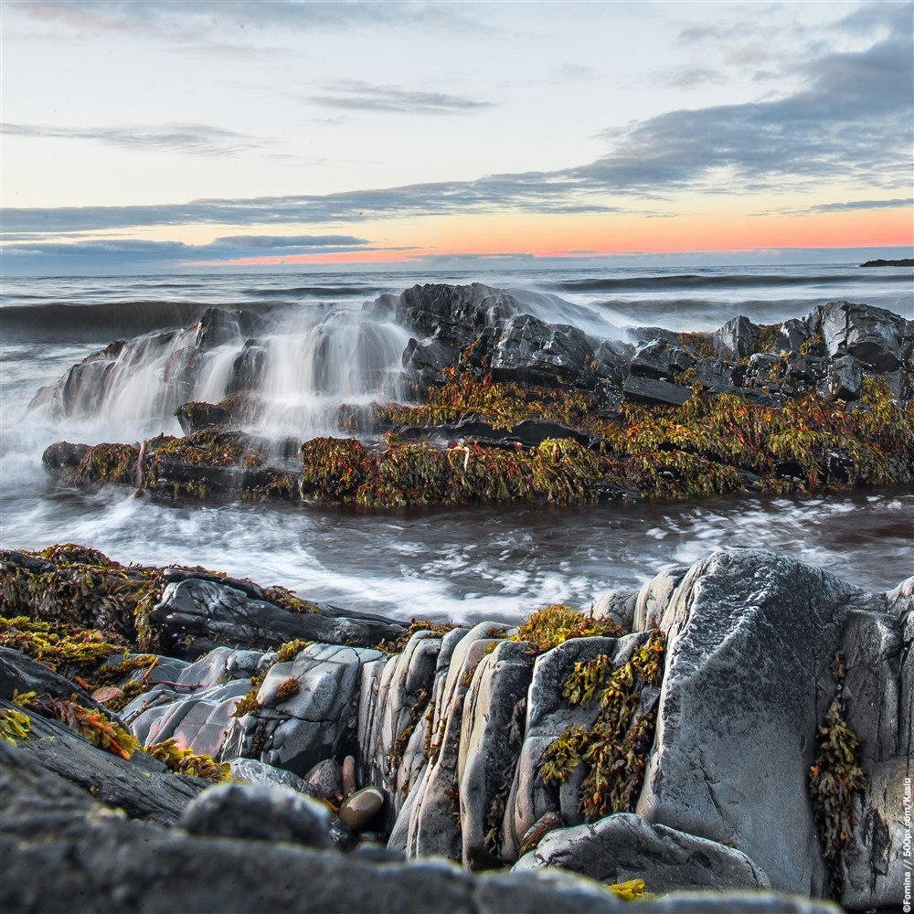
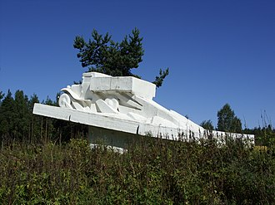
Спасибо за внимание!

